Slide 1
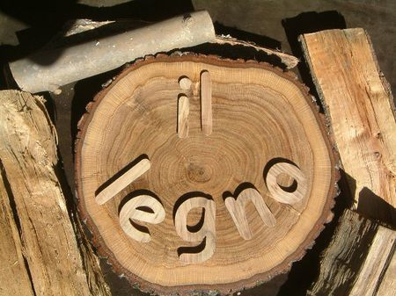
Il legno

Slide 2
Che cos’è il legno
Il legno è il materiale che si ricava dal tronco con cui si possono fare
Mobili
case

Slide 3
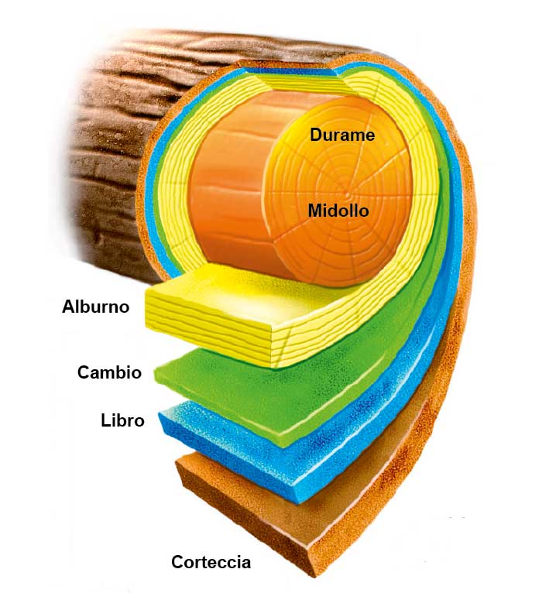
Le parti del tronco

Slide 4
Le caratteristiche del legno
La massa vulcanica
Il disegno
La durezza
La resistenza
La flessibilità

Slide 5
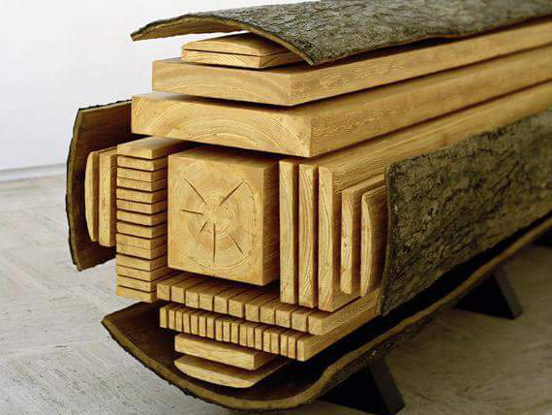
Come si ottengono tante assi in un unico tronco

Slide 6
I pannelli di legno trasformato
IL COMPENSATO
Si intende di un pannello di legno formato da
più fogli sottili incollati tra loro
I PIANOFORTI
Sono pannelli di legno costituita da un’anima di
Listelli incollati tra loro
I TAMBURATI
sono pannelli di legno formati da un’anima di
listelli incrociati tra loro o disposti a nido d’ape
PANNELLI DI FIBRE DI LEGNO
Questi sono conosciuti per la loro fabbricazione che presenta
quella della carta

Slide 7
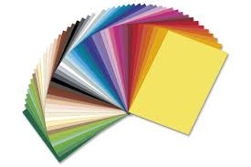
La carta

Slide 8
Che cos’è la carta
La carta è un materiale con cui ci si può:
Scrivere
Colorare
Disegnare e fare lavoretti

Slide 9
Le materie prime per fare la carta
Per fare la carta bisogna usare:
Legnami a fibra lunga
Legnami a fibra corta
Scarti di fabbriche
Tronchi di piccola spezzatura
Sottoprodi della foresta

Slide 10
Le materie ausiliare
Le sostanze di ricarica
Le principali sostanze collanti

Slide 11
La carta da macero
È un tipo di carta più economico cioè fatto con materiali di recupero

Slide 12
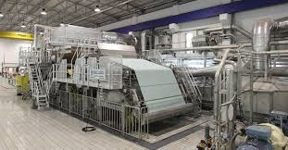
La preparazione della carta questo è uno dei macchinari usati per fare la carta

Slide 13
Fatto da
BERTINELLI
LORENZO

